Slide 1
Роль художньої праці у всебічному розвиткові дитини. Основні завдання.
Заняття з художньої праці є однією з основних форм навчання дошкільнят трудовим діям. Головне їхнє значення полягає у систематичному здійсненні загальнорозвивальних, навчальних і виховних завдань. Їх суть полягає у:

Slide 2
розширенні знань дітей про навколишній світ і речі, створені людьми у процесі праці;
формуванні морально-естетичних уявлень;
розвиткові сенсорних здібностей, творчої уяви і фантазії;
удосконаленні навичок мовної культури;
виробленні трудових умінь;
навчанні планувати, організовувати і контролювати свою роботу;
працювати самостійно, дотримуватися культури та естетики праці;
розвитку творчих здібностей, нахилів та інтересів.

Slide 4
Види Матеріалів для роботи на заняттях з художньої праці:
папір
Природний матеріал
тканини
Непридатний дріб’язковий матеріал

Slide 6
Структура заняття:
1. Вступна ( 5 - 6 хв.)
2. Основна (10 – 25 хв.)
3. Заключна ( 2 – 5 хв.)

Slide 7
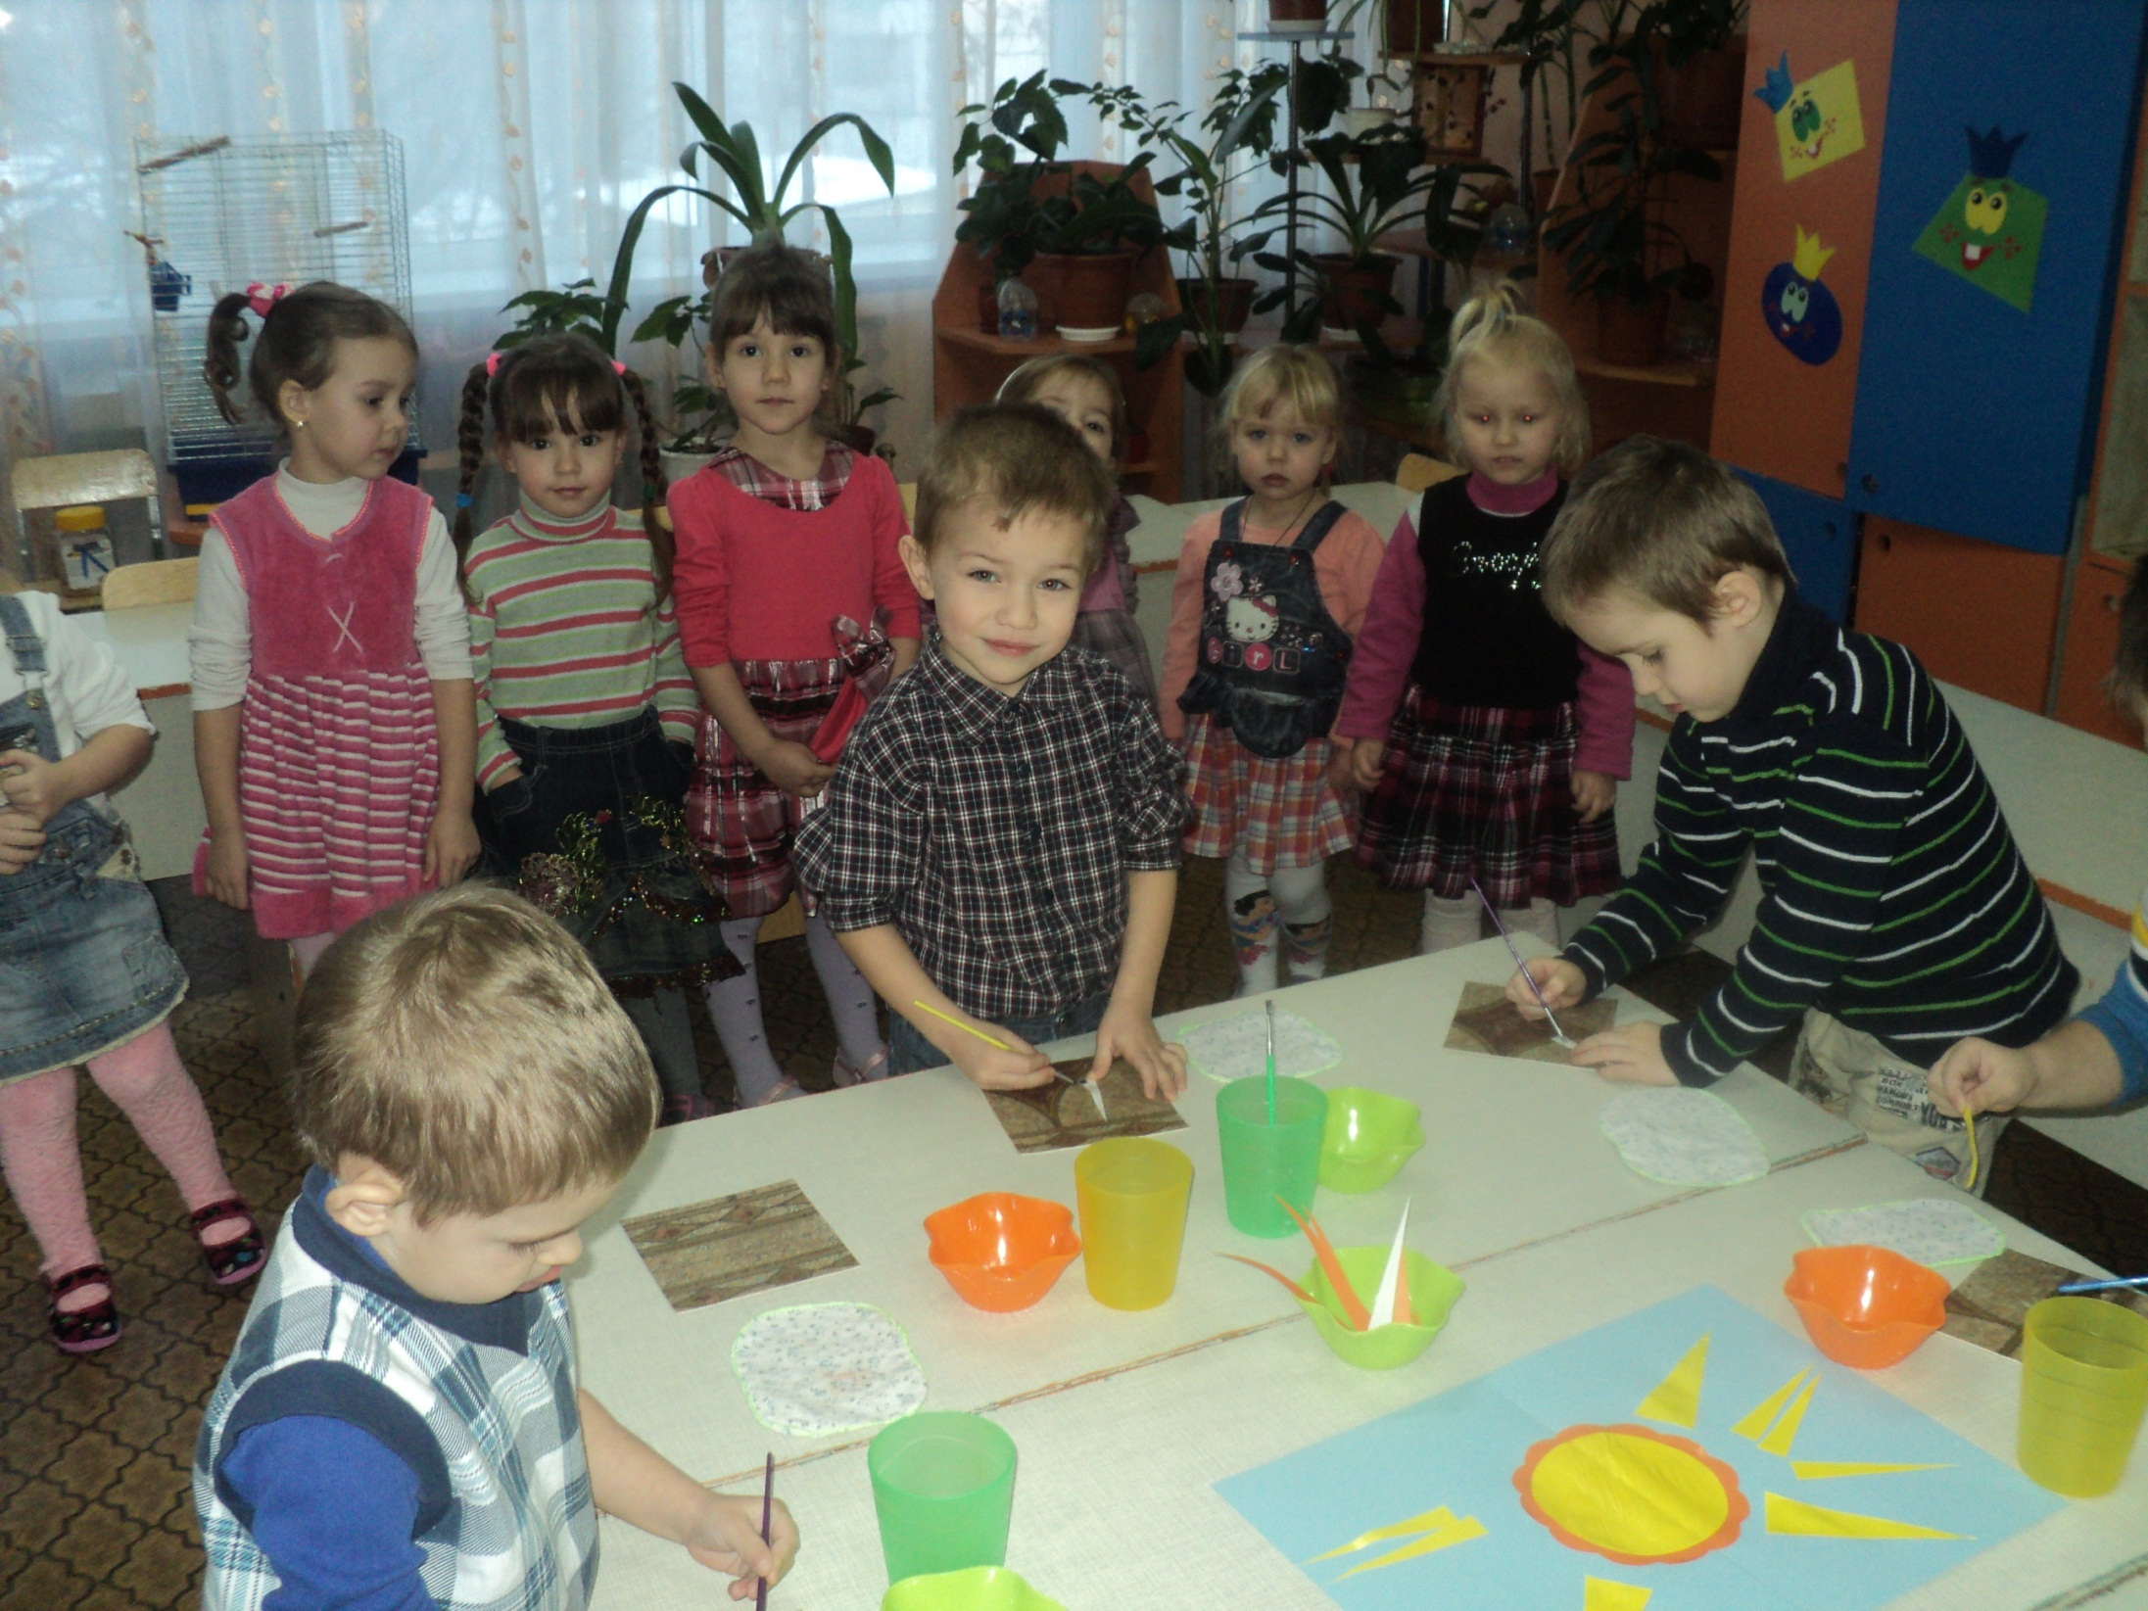

Slide 8
Основні вимоги до знань і вмінь:
Діти середньої групи повинні:
уміти розрізняти деякі види матеріалів (папір, тканина, природний та непридатний дріб’язковий матеріали);
мати уявлення про різні види художньо-прикладної діяльності людей;
виробити навички декоративного плетіння та виготовлення найпростіших виробів з паперу, природного та непридатного дріб’язкового матеріалів;
наводити порядок на робочому місці після завершення трудових дій.

Slide 9
Діти старшої групи повинні:
Знати різні види матеріалів, їхні властивості й використання;
Визначати мету праці й відповідно до неї добирати матеріал для роботи;
Раціонально використовувати обладнання і матеріал, дотримуватися послідовності у роботі;
Виконувати правила техніки безпеки;
Виготовляти невеликі предмети власноручно за взірцем і своїм власним задумом;
Оволодіти навичками обстеження різних матеріалів і невеликих предметів;
Виробити вміння з’єднувати частини виробів, декорувати їх.

